Slide 1
এই মডেল কন্টেন্টটি পাঠদানের পূর্বে অনুগ্রহপূর্বক কন্টেন্টটি একবার দেখে নিন এবং স্লাইডের সংগে দেয়া নির্দেশনা ভালভাবে পড়ে নিন। পাঠদানে নিজস্ব কৌশল প্রয়োগে প্রয়োজনে নির্মাতার সংগে যোগাযোগ করুন। কন্টেন্টটি ব্যবহারের জন্য আপনাকে অজস্র ধন্যবাদ।

Slide 2
সকল শিক্ষার্থীকে
স্বাগতম

Slide 3
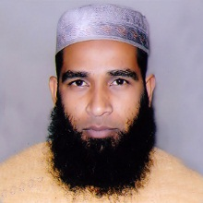
শিক্ষক পরিচিতি
পরিচিতি
পাঠ পরিচিতি
মোঃ মিজানুর রহমান
সহকারী শিক্ষক (বাংলা )
গাইবান্ধা সরকারি উচ্চ বালক বিদ্যালয়।
মুঠোফোন- 01717016140
asrumijan@gmail.com
বিষয়: বাংলা ১ম পত্র
(দ্বিতীয় অংশ)
শ্রেণি: ৬ষ্ঠ
সময়: ৫০ মিনিট

Slide 4
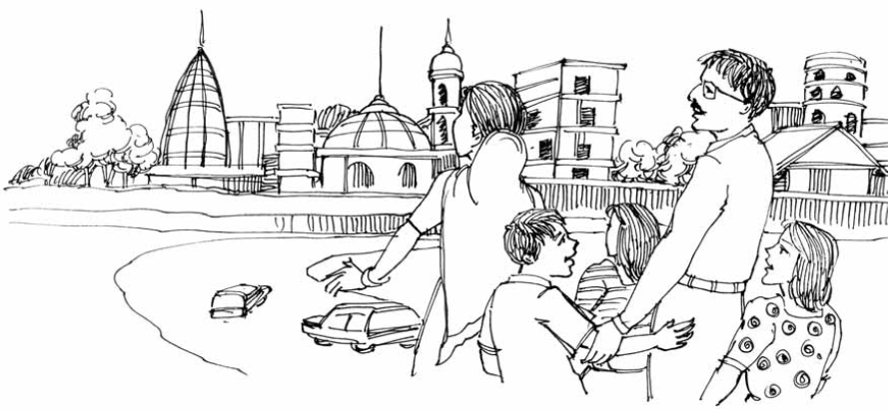
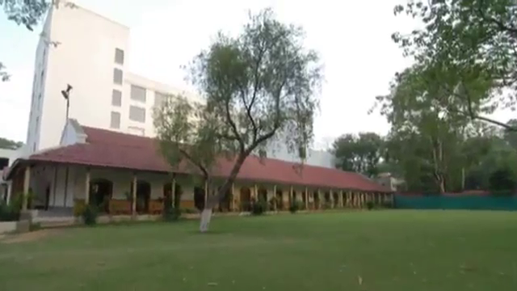
কোন নদী অতিক্রম করে লেখকরা রাঁচি প্রবেশ করেছিলেন ?
সুবর্ণরেখা নদী ।
একজন মহিলা ও তিনটা শিশু।
লেখকের সঙ্গে কে কে ছিলেন?
তিল রাখবারও স্থান ছিল না।
ডাকবাংলোর অবস্থা কেমন ছিল?
Notes:
স্লাইডে উল্লিখিত প্রশ্নোত্তরের পর শিক্ষক শিক্ষার্থীদের জিজ্ঞাসা করবেন এই তথ্যগুলো আমরা কোথায় পেয়েছি । এভাবে রাঁচি ভ্রমণ কথাটি শিক্ষার্থীদের মাঝ থেকে বের করে আনা যেতে পারে ।

Slide 5
রাঁচি ভ্রমণ
(দ্বিতীয় অংশ)
এস.ওয়াজেদ আলি

Slide 6
শিখনফল
এ পাঠ শেষে শিক্ষার্থীরা
নির্দিষ্ট অংশটুকু (রাঁচির বাজারে ---আচ্ছাদিত করেছেন)
শুদ্ধ উচ্চারণে পড়তে পারবে।
রাঁচি শহরের বিশেষ বিশেষ বৈশিষ্ট্য উল্লেখ করতে পারবে।
‘Ranchi Lake’ এর বৈশিষ্ট্য বর্ণনা করতে পারবে ।
‘রাঁচির ফাঁকে’ নামক অংশটির সৌন্দর্য ব্যাখ্যা করতে পারবে ।

Slide 7
আদর্শ পাঠ
রাঁচির বাজারে দেরামতুলরা কোম্পানির বড় কারবার আছে। তারা আমাদের আত্মীয়। বাধ্য হয়ে শেষে আমাদের তাঁদেরই শরণাগত হতে হলো। ফার্মের ম্যানেজার মুনশি ইয়ার আলি দুই ঘন্টা আমাদের সংঙ্গে সমস্ত শহরটি তন্ন তন্ন করে ঘুরলেন। একটা ঘর কোথাও পাওয়া গেল না…

Slide 8
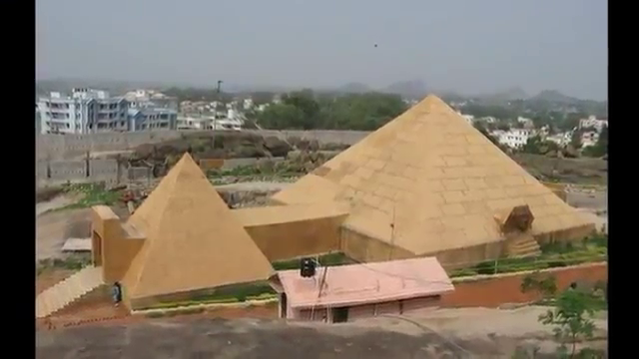
সরবপাঠ

Slide 9
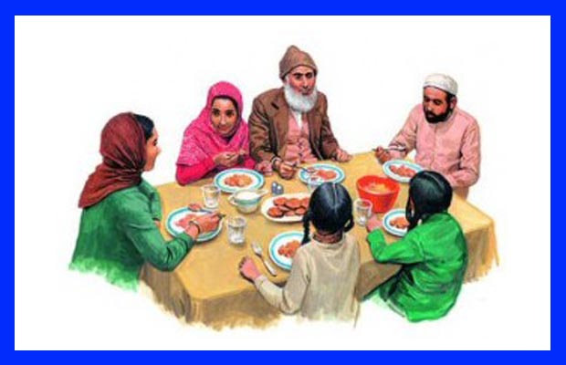
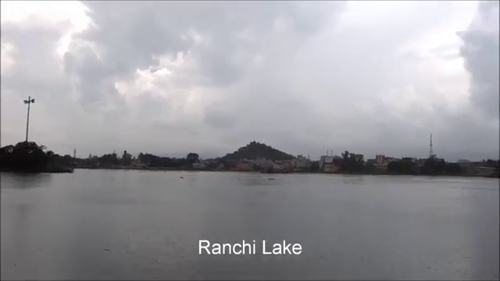
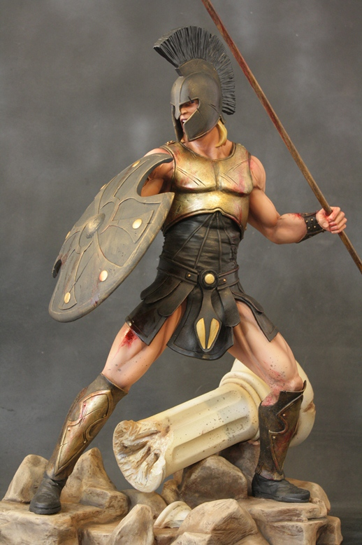
নওয়াজি
অতিথি আপ্যায়ন।
হ্রদ
চারদিকে স্থলবিশিষ্ট বৃহৎ স্বাভাবিক জলাশয়
লৌহবর্ম
লোহার দেহাবরণ

Slide 10
একক কাজ
নওয়াজি, হ্রদ, লৌহবর্ম
উপরের শব্দগুলো দিয়ে ৪/৫ টি বাক্যের একটি অনুচ্ছেদ লেখ ।
Notes:
একক কাজ দিয়ে শিক্ষার্থীরা তা খাতায় লিখছে কিনা তা তদারকি করলে ভাল হয় ।

Slide 11
দেরামতুলরা কোম্পানি
তারই আশ্রয় গ্রহণ
রাঁচির বাজার
মুনশি ইয়ার আলী
সৎ নারায়ণ তেওয়ারি
Notes:
১২, ১৩ ও ১৪ নং স্লাইড দেখিয়ে পাঠ বিশ্লেষণ করা যেতে পারে ।

Slide 12
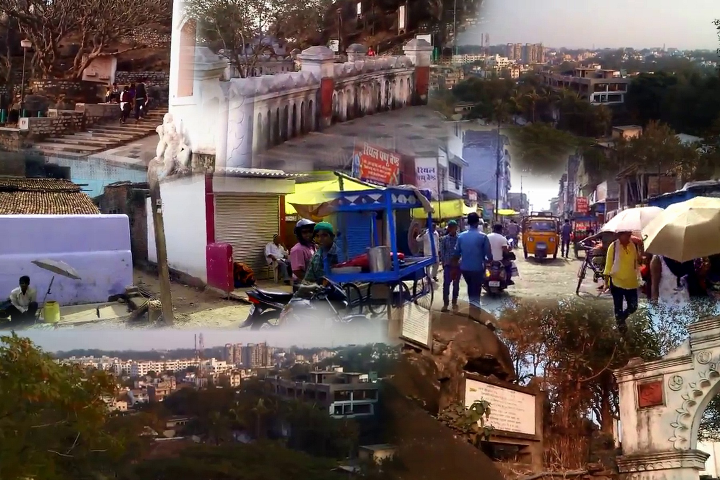
সকালে আমরা শহর দেখতে বেরুলুম। রাঁচি হচ্ছে বিহার গবর্নমেন্টের গ্রীষ্মাবাস এবং সাঁওতাল পরগনার হেড কোয়ার্টার সমৃদ্ধ নগর। বড় বড় কুঠি, সুন্দর ছবির মত রাস্তা, চারিদিকে পাহাড় আর প্রান্তরের শ্যামল শোভা।

Slide 13
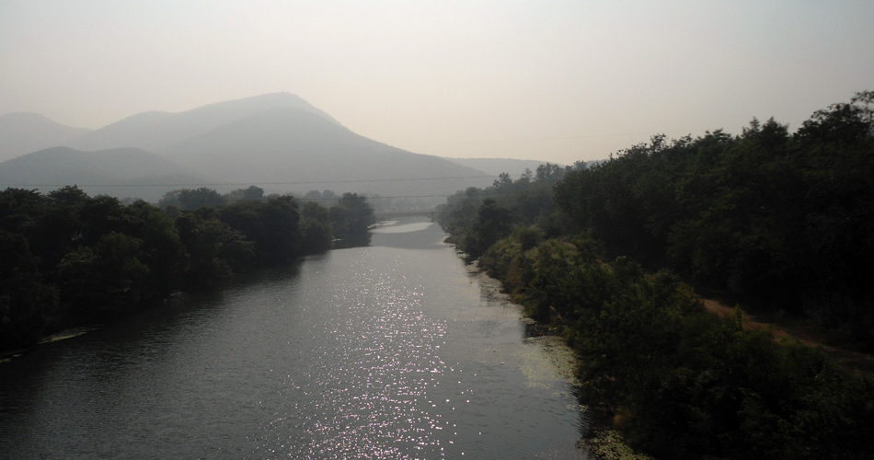
রাঁচির ফাঁকে নামক অংশটি দেখতে বড় সুন্দর।
চারদিকে বিস্তীর্ণ সমতল ভূমি।
এই অংশ দিয়ে সুবর্ণরেখা নদী নিজের নামটি সার্থক করে নৃত্যশীল গতিতে,
মৃদুগুঞ্জনে প্রেমের গীতি গাইতে গাইতে সুদুরের উদ্দেশ্যে চলেছে ।

Slide 15
জোড়ায় কাজ
রাঁচি শহর সম্পর্কে ৫/৭ টি বাক্য লেখ ।
Notes:
জোড়ায় কাজ দিয়ে শিক্ষার্থীরা তা খাতায় লিখছে কিনা তা তদারকি করলে ভাল হয় ।

Slide 17
জোড়ায় কাজ
‘রাঁচি লেক’ সম্পর্কে ৫টি বাক্য লেখ ।
Notes:
একক কাজ দিয়ে শিক্ষার্থীরা তা খাতায় লিখছে কিনা তা তদারকি করলে ভাল হয় ।

Slide 19
দলীয় কাজ
দল- রাঁচি লেক
দল- রাঁচির ফাঁকে
রাঁচি লেকের অপরূপ সৌন্দর্য ব্যাখ্যা কর।
‘রাঁচির ফাঁকে’ নামক অংশটির তাৎপর্য ব্যাখ্যা কর।
Notes:
দলীয় কাজ দিয়ে শিক্ষার্থীরা তা খাতায় লিখছে কিনা তা তদারকি করলে ভাল হয় ।

Slide 20
মূল্যায়ন
মুনশি ইয়ার আলী কত ঘন্টা ধরে শহরটি তন্ন তন্ন করে ঘুরলেন?
দুই ঘন্টা
তেওয়ারি মহাশয় কী ধরণের বাড়িতে থাকতে দিয়েছিলেন?
ইউরোপীয় ধরনের কুঠীতে
সকালে
লেখকেরা কখন শহর দেখতে বেরিয়েছিলেন ?
রাঁচি বিহার গবর্নমেন্টের কোন ধরণের আবাস?
গ্রীষ্মাবাস
সাঁওতাল পরগনার হেড কোয়ার্টার সমৃদ্ধ নগর কোনটি ?
রাঁচি
কোথায় শ্যামলতার চিহ্ন মাত্র নেই ?
পাষাণ পাহাড়ের বুকে
Notes:
দুই ঘন্টা ধরে, ইউরোপীয় ধরনের কুঠি, সকালে , গ্রীষ্মাবাস, রাঁচি শহর , পাহাড়ে ।

Slide 21
অ্যাকশন বাটন ব্যবহার করে নিচের প্রশ্ন দুটির উত্তর দাও
প্রকৃতির লীলাক্ষেত্র বলতে বোঝায় এর -
ক. নীরবতা
খ. বিষণ্নতা
গ. চঞ্চলতা
ঘ. রূপবৈচিত্র্য
রাঁচি শহরের সঙ্গে বাংলাদেশের রাঙ্গামাটির মিল হচ্ছে -
i. প্রকৃতি ও পরিবেশের
ii. পাহাড়ি আঁকাবাঁকা রাস্তার
iii. দুর্গম পাহাড়ি এলাকার
আবার চেষ্টা কর
উত্তর সঠিক হয়েছে
নিচের কোনটি সঠিক ?
ক. i
খ. ii
গ. iii
ঘ. ii ও iii

Slide 22
বাড়ির কাজ
আমাদের দেশের ভ্রমণোপযোগী দর্শনীয় স্থানগুলোর তালিকা তৈরি করে আনবে।

Slide 23
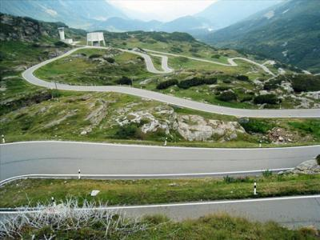
সকল শিক্ষার্থীকে
ধন্যবাদ

Slide 24
কৃতজ্ঞতা স্বীকার
শিক্ষামন্ত্রণালয়, মাউশি, এনসিটিবি ও এটুআই এর সংশ্লিষ্ট কর্মকর্তাবৃন্দ
এবং কন্টেন্ট সম্পাদক হিসেবে যাঁদের নির্দেশনা, পরামর্শ ও তত্ত্বাবধানে এই মডেল কন্টেন্ট সমৃদ্ধ হয়েছে তাঁরা হলেন:
জনাব মো: ফেরদৌস হোসেন, সহযোগী অধ্যাপক,বাংলা, টিটিসি, খুলনা।
জনাব নিগার সুলতানা, সহকারী অধ্যাপক, বাংলা, ফেনী সরকারি কলেজ ,ফেনী।
জনাব জেসমীন জাহান খানম , প্রভাষক , বাংলা, টিটিসি (মহিলা), ময়মনসিংহ।

